Slide 1
Giornata studi Periferie della Cura
Progetto START: presa in carico e cura del disagio psichico dei RTPI sul territorio bresciano
Brescia 01/12/2017
Dott. Bruno Vincenzo
Dott.ssa Simonini Francesca

Slide 2
Cos’è il Progetto START
Prog. 876 Servizi sociosanitari Trasversali di Accoglienza per Richiedenti asilo e Titolari di protezione Internazionale (Fondi FAMI: Fondo Asilo, Migrazione e Integrazione 2014-2020)
Capofila del Progetto: ASST Spedali Civili di Brescia
Partnership:
ASST Niguarda, Milano
ASST Santi Paolo e Carlo, Milano
Fondazione ISMU, Milano
Cooperativa Sociale Crinali, Milano
Cooperativa Sociale Tempo Libero, Brescia

Slide 3
Obiettivo Generale
Mettere in atto interventi innovativi per la realizzazione di una più rapida ed efficace azione di individuazione e presa in carico psico-socio-sanitaria integrata dei Richiedenti asilo e Titolari di protezione Internazionale (RTPI) in condizioni di Vulnerabilità

Slide 4
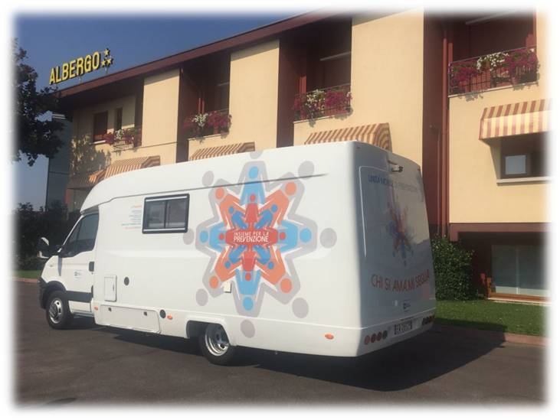
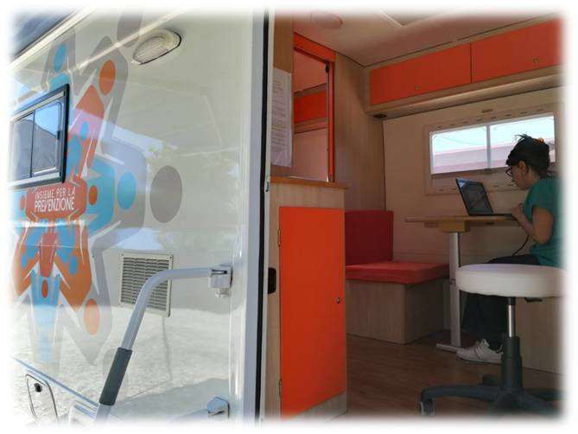
Unità Mobile ed Equipe Multidisciplinare
1 Medico Tropicalista
1 Infermiera
1 Assistente Sanitaria
2 Psicologi/Psicoterapeuti
1 Assistente Sociale
13 Mediatori linguistico Culturali

Slide 5
PRESA IN CARICO PSICO-SOCIO-SANITARIA
Dal 16/01/2017 al 30/11/2017
n. 1426 destinatari RTPI
di cui
n. 1244 uomini
n. 182 donne
di cui:
n. 69 minori (34 F, 35 M)
n. 54 nuclei famigliari

Slide 6
Obiettivi dell’area Psicosociale
Costituzione di un Network territoriale tra Istituzioni pubbliche e private, strutture di accoglienza e i vari attori coinvolti nella gestione della salute mentale dei richiedenti asilo e Titolari di protezione
Programmazione di colloqui individuali di sostegno psicologico ed eventuale prosecuzione di percorsi psicoterapeutici a favore RTPI

Slide 7
Attività di Network:
Regolari contatti con enti gestori e operatori dell’accoglienza ai fini della presa in carico psico-socio-sanitaria integrata
Mappatura dei servizi psico-socio-sanitari presenti sul territorio a favore dei RTPI
Collaborazione con il Dipartimento di Salute Mentale e i Centri Psicosociali (CPS) del territorio
Sensibilizzazione e mappatura bisogni/criticità sul tema della salute mentale dei RTPI
Collaborazione con i Consultori per avvio interventi formativi su contraccezione e genitorialità per donne Richiedenti asilo
Programmazione periodica di un Tavolo di confronto tra professionisti che operano nell’ambito della salute mentale dei Richiedenti asilo e gli psicologi dei Centri di accoglienza sul territorio

Slide 8
Presa in carico Psicologica
Segnalazione e invio del caso:
Segnalazione da parte dell’équipe sanitaria del Progetto, in occasione di prima visita all’arrivo del migrante sul territorio
Segnalazione diretta da parte dei gestori/operatori dei Centri di accoglienza ospitanti

Slide 9
Presa in carico Psicologica
N° tot. accessi, genere, nazionalità, modalità di segnalazione da Maggio 2017 a Novembre 2017
N. 114 RTPI:
n. 17 F e 97 M
Nazionalità n°.:
3 Ghana,
9 Camerun,
1 Somalia,
33 Nigeria
11 Gambia,
8 Mali,
1 Burkina Faso,
9 Senegal
6 Guinea
4 Costa D’Avorio
7 Pakistan
5 Bangladesh
1 Libia
1 India
1 Somalia

Slide 10
Valutazione e Screening
N°. Tot 114 Beneficiari
Screening/valutazione < 3 colloqui : 50 utenti
Supporto/sostegno psicologico > 3 colloqui: 64 utenti
9 Accessi presso CPS Territoriali
9 utenti seguiti presso CPS territoriali
Diagnosi Psichiatrica:
1 disturbo Psicotico e Ricovero in SPDC
1 disturbo schizo- affettivo di tipo bipolare con sintomi psicotici
2 Disturbo psicotico
2 Sindrome Depressiva
2 Disturbo Post traumatico da Stress (DPTS)
1 Disturbo dell’adattamento, ansia generalizzata

Slide 11
Setting e Metodologia
Colloqui ambulatoriali individuali alla presenza del mediatore linguistico culturale
Colloqui individuali all’interno della struttura di accoglienza
Colloqui individuali alla presenza dell’operatore di riferimento
Incontri di gruppo su temi specifici

Slide 12
La Mediazione linguistico-culturale
N° 356 mediazioni attivate
Tot. 395 ore

Slide 13
Metodologia e Azioni
Sostegno psicologico individuale in particolari “fasi” del percorso migratorio (arrivo, fase di ricorso, avvicinarsi dell’audizione, ecc..)
Psicoterapia individuale
Creazione Rete e Contatti con i servizi territoriali di riferimento, facilitazione all’accesso (CPS, NOA, SERT)
Accompagnamento e supporto del migrante durante l’audizione presso la Commissione Territoriale
Certificazione di eventuale Vulnerabilità psicologica
Contatti con operatori di riferimento
Lavoro in équipe con altri operatori del Progetto (problematiche sanitarie e/o sociali, presa in carico multidisciplinare)

Slide 14
Strumenti
Il Colloquio e la Clinica Transculturale
permette:
Avere accesso ai “mondi” personali e culturali delle persone che migrano (credenze, miti, storie collettive, rituali, fede). (Coppo P., 2013)
Utilizzare approccio narrativo (avvicinarsi ai significati personali, ricostruzione di senso attraverso il racconto) Hillmann, 1984; Losi, 2000
Ascoltare, non “categorizzare”: non inserire le persone all’interno di categorie diagnostiche/etichette ma cercare di capire quali sono le categorie di significato che le persone utilizzano per muoversi nel mondo (Kleinmann A., 1988)
Avviare un processo decentramento culturale (Moro M.R., 2000)

Slide 15
…clinica transculturale
Permettere alla persona “sofferente” di sentirsi compresa all’interno di quel mondo, il suo, che sta cambiando radicalmente
Prendere in considerazione sistemi di “cura” altri (guaritori, capi spirituali, mediatori, credenze, rituali)
Ridefinire il Setting terapeutico (individuale, gruppale, presenza di più figure, dispositivo etnoclinico) in base alle esigenze e alla singola persona

Slide 16
Tematiche riscontrate
Lutti o gravi perdite (paese di origine, durante il viaggio)
Pensieri ricorrenti e preoccupazioni relative al “progetto migratorio”:
riconoscimento status e rilascio documenti
posizione di incertezza/indefinitezza dell’iter
Protratta Sospensione/liminarità: Non più e non ancora (Turner V. 1969; in Beneduce R. 2007)
tempi lunghi dell’accoglienza
Gestione malattie croniche gravi (TB, HIV)
Violenze e torture subite (paese di origine, Libia)
Difficoltà di “adattamento” al nuovo contesto:
Relazioni deficitarie e conflittuali
Rifiuto/ non accettazione di progetti individualizzati proposti (scuola, formazione, lavoro…)
Mancanza di una rete di supporto (famigliare, sociale, gruppi di riferimento)
Abuso di sostanze
Tratta esseri umani
Gravidanze a seguito di violenze subite
Vulnerabilità precedente alla partenza (allontanamento dalle comunità/famiglia)

Slide 17
Grazie per l’attenzione

